Slide 1
第七章 运算放大器
7.1 运算放大器特性
同相比例放大电路
反相比例放大电路
7.2 基本运算电路应用
加法电路
减法电路

Slide 2
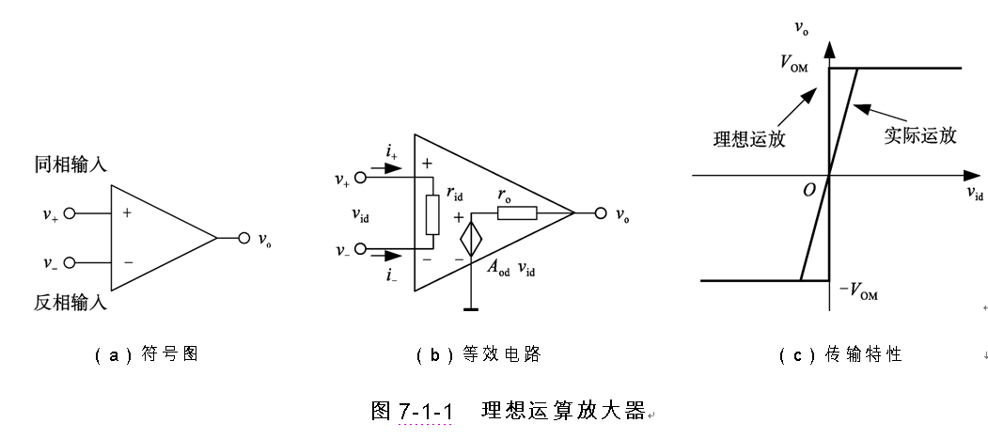
7.1 集成运放的特性---两种工作状态
1. 理想运放主要具有如下特性：
① 差模开环电压增益无穷大：A _{od}→∞；
② 差模输入电阻无穷大：r_{id}→∞；
③ 输出电阻为零：r_{o}→0。

Slide 3

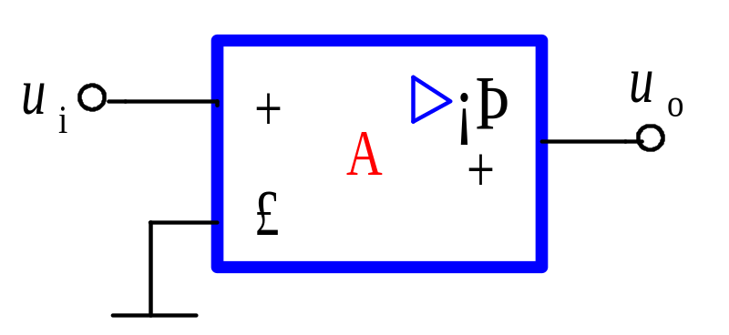
例如
设：电源电压±V_{CC}=±10V。
运放的A_{od}=10⁴
u_{o}
u_{o}
+U_{om}
+U_{om}
+10V
+10V
u_{i}
0
u_{i}
-1mV
0
+1mV
-10V
│U_{i}│≤1mV时，运放处于线性区。
-U_{om}
-10V
-U_{om}
A_{od}越大，线性区越小，
当A_{od} →∞时，线性区→0
非线性区
线性区
非线性区

Slide 4
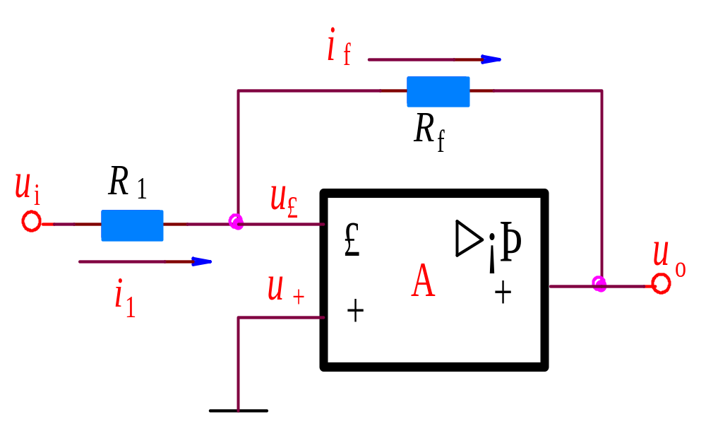
2. 线性区
为了扩大运放的线性区，给运放电路引入负反馈：
理想运放工作在线性区的条件：
电路中有负反馈！
运放工作在线性区的分析方法：
虚短（u₊=u₋）
虚断（i_{i+}=i_{i-}=0）

Slide 5
3. 非线性区（正、负饱和状态）
运放工作在非线性区的条件：
电路开环工作或引入正反馈！
u_{o}
+U_{om}
+10V
u_{i}
0
-10V
-U_{om}

Slide 6
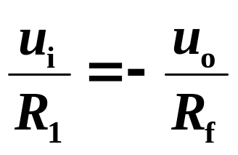
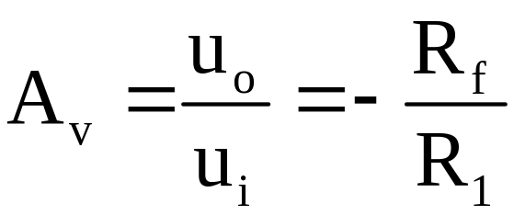
7.2 比例运算电路
反馈方式：
一. 反相比例运算
电压并联负反馈
虚地点
因为有负反馈，
利用虚短和虚断
u₊ =0
u－=u₊=0（虚地）
i₁=i_{f} （虚断）
电压放大倍数:
输入电阻：R₁ 输出电阻 ： Ro →0

Slide 7
反相比例运算电路具有如下特点：
由于反相比例电路存在“虚地”，所以它的共模输入电压接近于零，因此对集成运放的共模抑制比没有太高的要求，这也是反相比例电路很显著的优点。
是电压负反馈，Ro→0，带负载能力强。
是并联负反馈， R_{if}→0，Ri≈R1，所以对输入信号的负载能力有一定的要求。

Slide 8
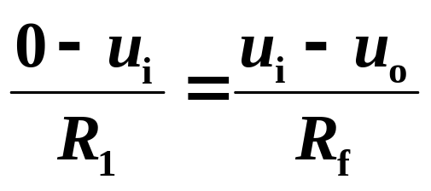
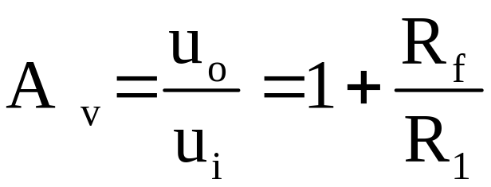
二. 同相比例运算电路
反馈方式：
电压串联负反馈
i
R
1
i
f
因为有负反馈，
利用虚短和虚断
f
R
1
u
_
u₋= u₊= u_{i}
­
u
u
u
A
+
o
i
+
+
i₁=i_{f} （虚断）
电压放大倍数:
输入电阻R_{i}： → ∞ 输出电阻R_{o} ：→0

Slide 9
同相比例运算电路具有如下特点：
因为v－＝v＋＝v_{i}，即同相比例运算电路的共模输入电压等于v_{i}，因此，对集成运放的共模抑制比的要求较高。这是它的主要缺点 。
是电压负反馈，R_{o}→0，带负载能力强。
是串联负反馈， R_{if}→∞ 。

Slide 10
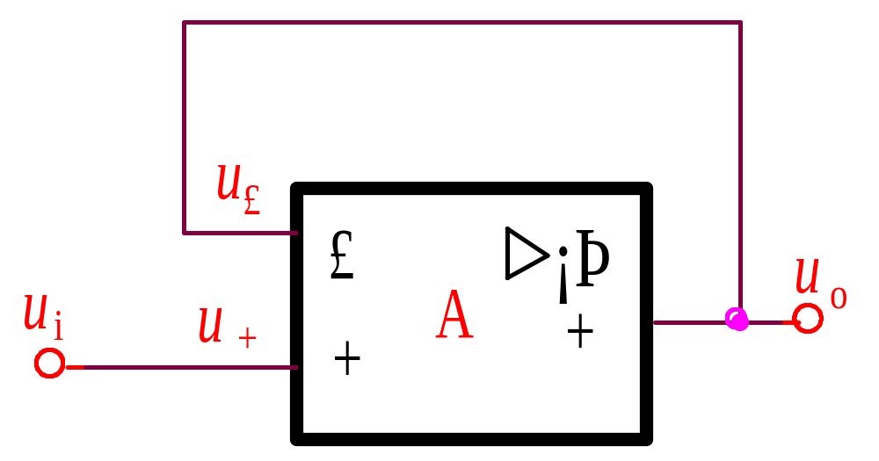
三.电压跟随器
此电路是同相比例运算的特殊情况，输入电阻大，输出电阻小。在电路中作用与分立元件的射极输出器相同，但比其电压跟随性能好。
因为有负反馈，
利用虚短和虚断：
A_{u}=1
u_{i}=u₊= u₋= u_{o}

Slide 11
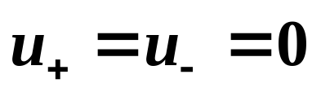
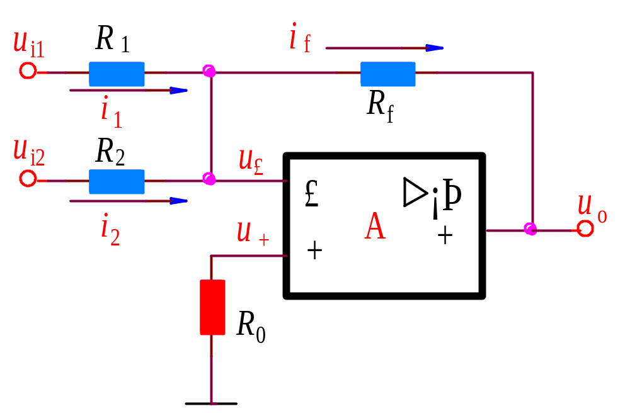
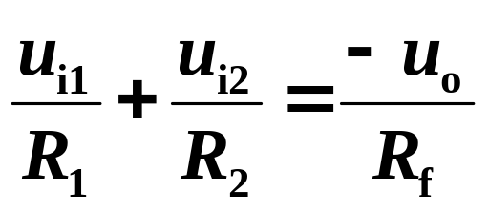
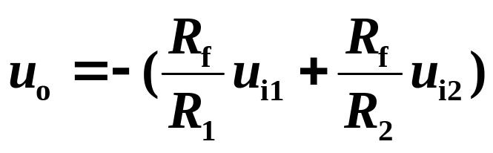
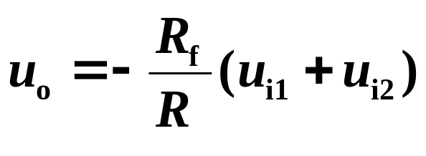
7.3 基本运算电路
一. 加法运算电路
1. 反相加法器：
i₁ + i₂= i_{f}
虚地
若R₁ =R₂ =R,

Slide 12

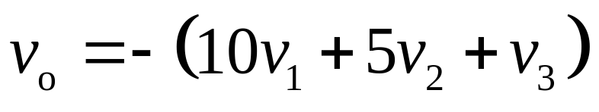
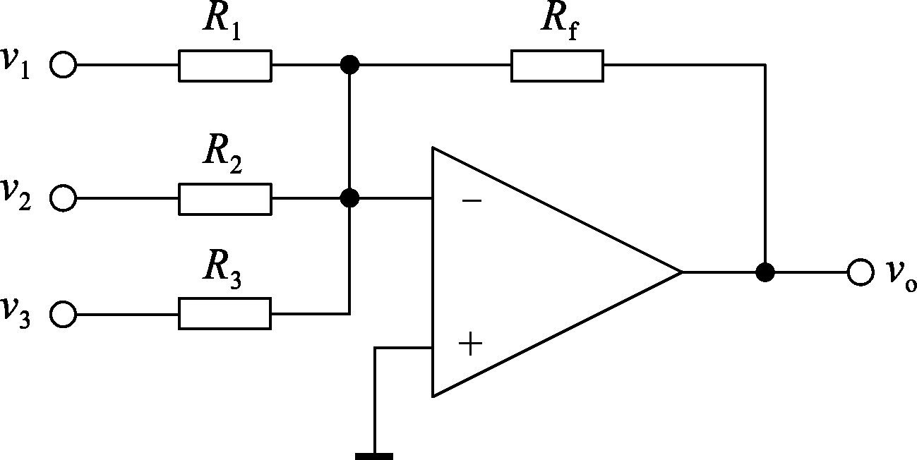
【例7.1】要求用集成运算放大器设计实现电路
设选取反馈电阻

Slide 13
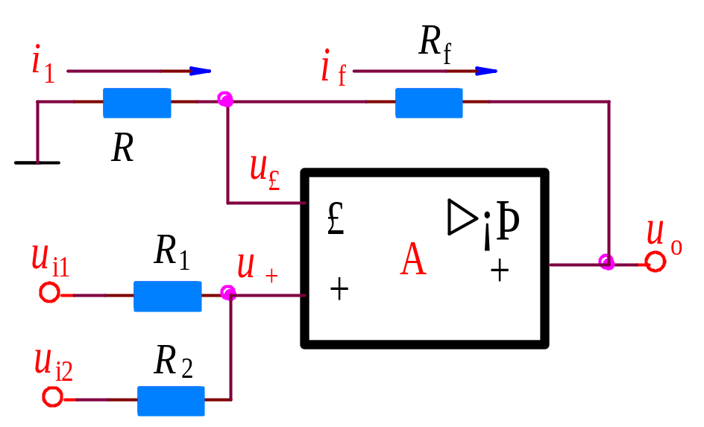
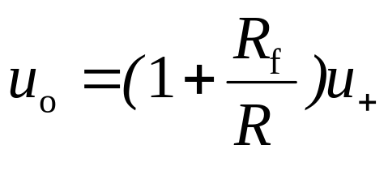
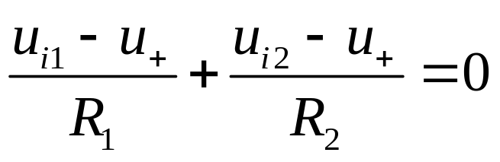
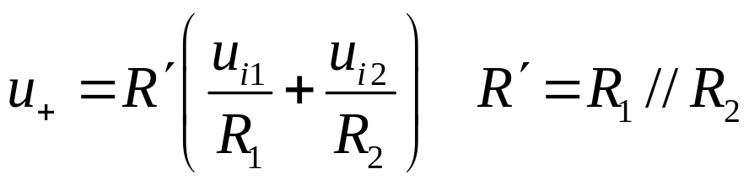
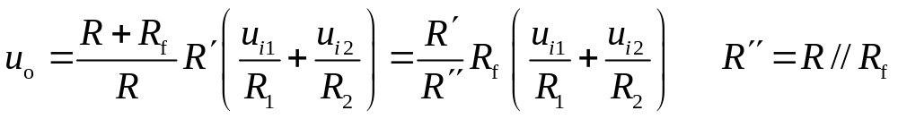
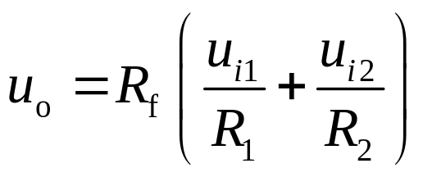

2. 同相求和运算：
i
i
R
f
1
f
R
u
­
-
u
u
i
u
A
+
o
+
+
同相比例运算:
电路的平衡条件

Slide 14
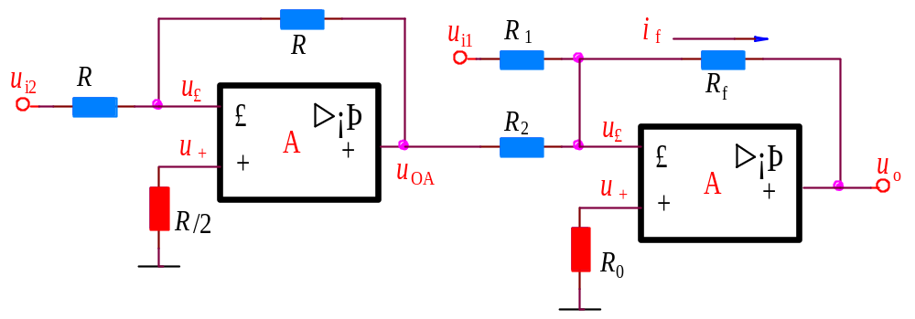
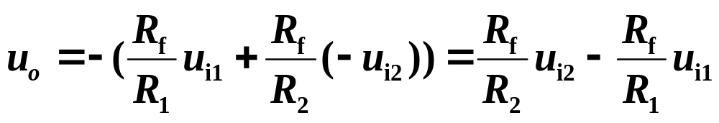
二. 减法运算电路
1、利用加法器和反相比例器
R
R
u
=
−
(
f
u
+
f
u
)
o
R
i1
R
OA
1
2

Slide 15
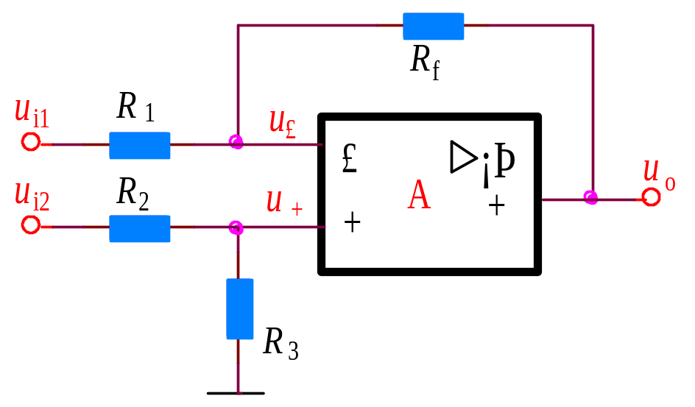
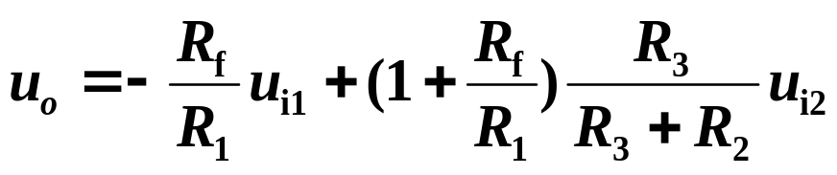
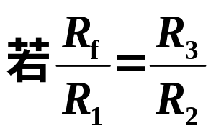
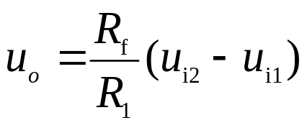
2、差动减法器
u
−
u
u
−
u

i1
-

-
O
=
R
R
1
f
u
−
u
u

i2
+

+
=
R
R
2
3
u
=

u
+
-
则有：

Slide 16
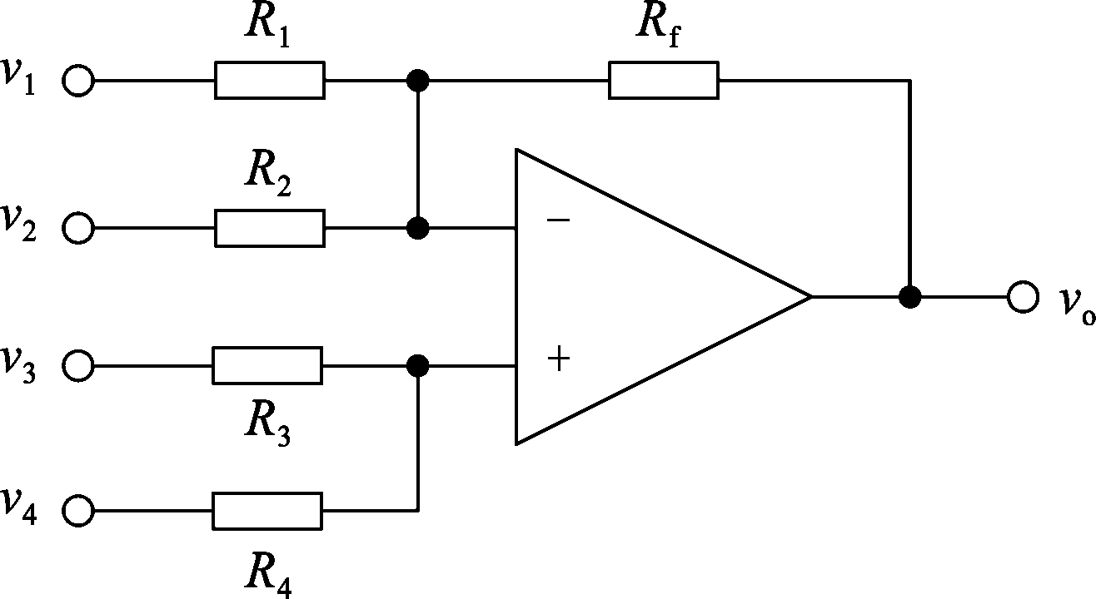
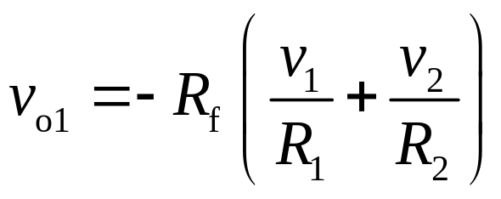
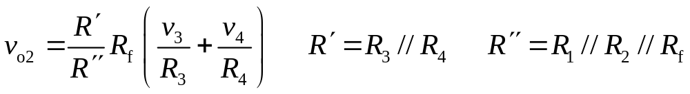
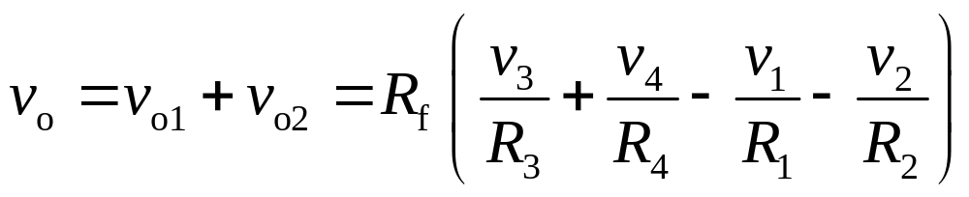
三.加法-- 减法运算电路
根据叠加原理，首先考虑v1、v2的反相输入作用，这时将v3、v4接地处理
考虑v3、v4的同相输入作用，将v1、v2接地处理
电路的平衡条件

Slide 17
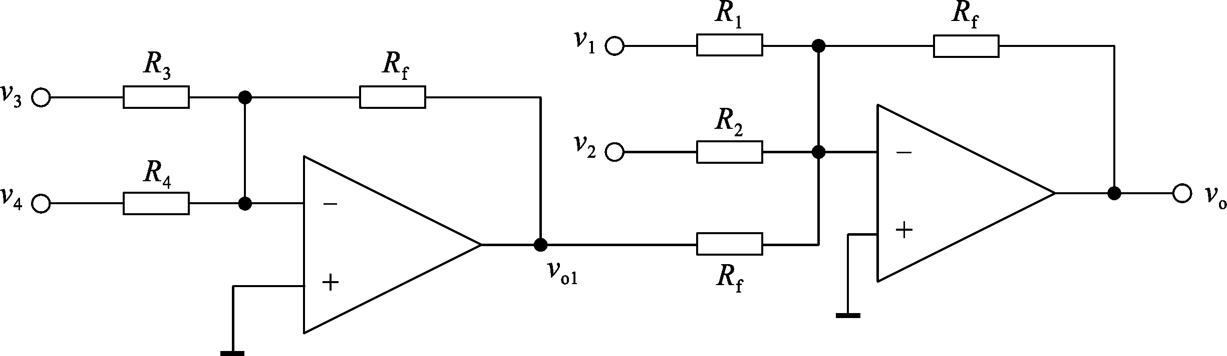
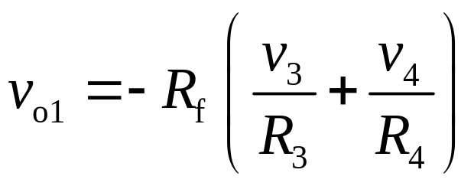
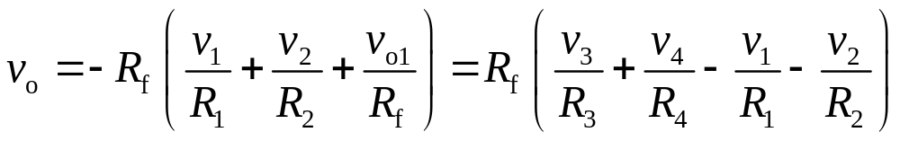
【例7.2】分析图7-2-9所示的电路功能

Slide 18
作业：
4、5、7、9

Slide 19
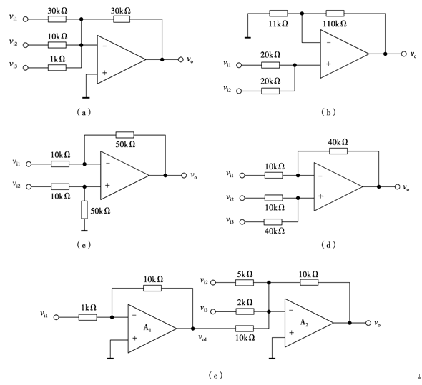
I₁
I_{f}
I₃
I_{f}
I₂
I₋
I₋
I₃
I₁
I₊
I₂
I_{f}
I_{f}
I₁
I₋
I₁
I₋
I₂
I₊
I₂
I₊
I₃
I₃
I₂
I_{f2}
I_{f1}
I₁
I₃
I₂₋
I₁₊
I₄

Slide 20
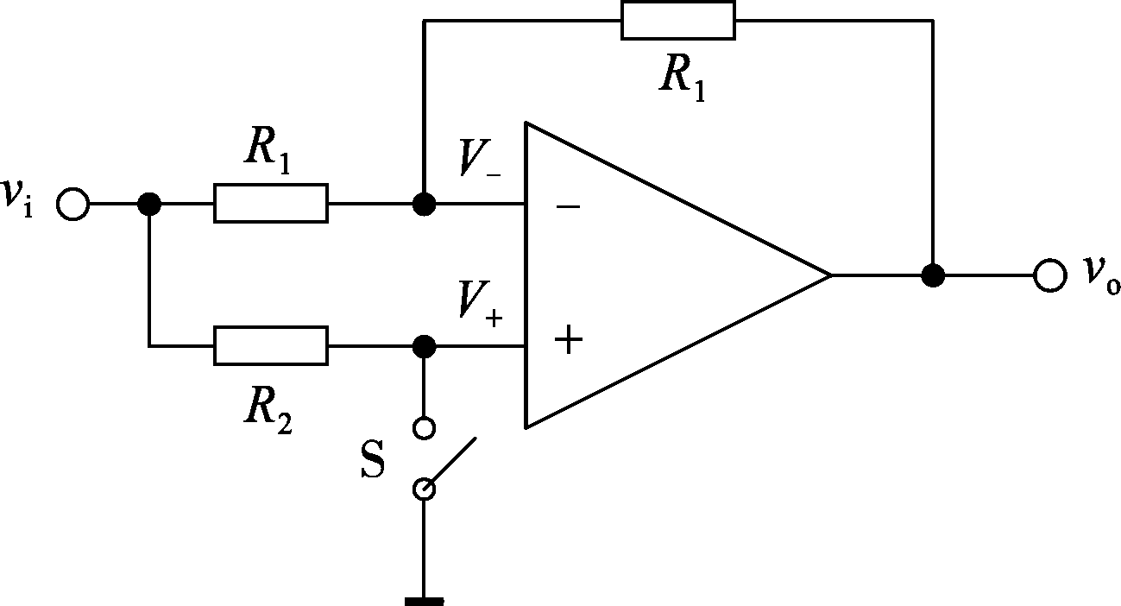

Slide 21
